Slide 1
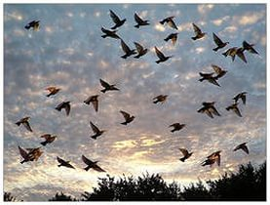
Птицы

Slide 2
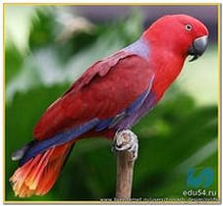
Птица слов немало знает,
Всё на свете повторяет!
Сюртучок на птице пестрый,
Клюв - изогнутый и острый!

Slide 3
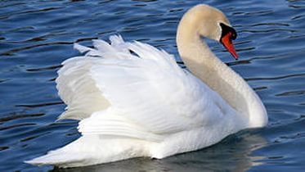
Вот так птица - какова!
И не спутаешь с другой.
Может, это цифра два?
Шея выгнута дугой!

Slide 4
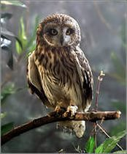
Птица хищная с ушами
Громко ухает ночами.

Slide 5
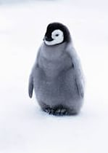
Приезжайте в Антарктиду!
На родном материке
Я гуляю с важным видом
В черно-белом сюртуке.

Slide 6
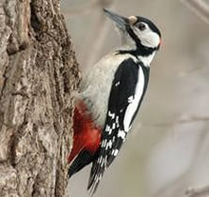
Вот пернатый сел на сук
И колотит: тук-тук-тук!
Ищет пищу под корой
Он голодною порой.

Slide 7
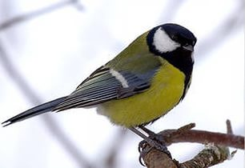
Мерзнет желтенькая пташка,
Накорми ее, бедняжку.
Дай и семечек, и сала,
Чтоб зимой ей легче стало.

Slide 8
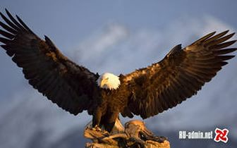
В небе, синем и высоком,
Вьется птица, но не сокол.
Разбежались мышки: "Ах!
Что за крылья, вот размах!
Взгляд у птицы очень зоркий,
Лучше спрячемся мы в норки!"

Slide 9
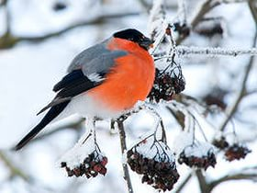
Я вчера гулял в пургу,
Видел веточку в снегу,
А на ветке красный шарик.
Кто же он, живой фонарик?

Slide 10
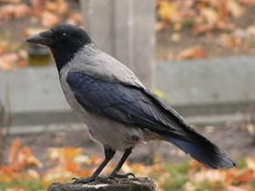
Во дворе я - королева.
Вон мой дом, на ветке слева.
Птица в перьях серо-черных,
Я умна, хитра, проворна

